Slide 1
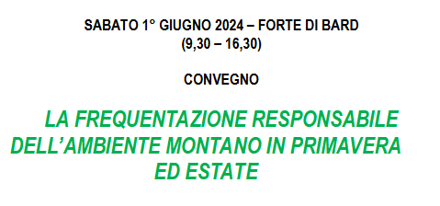
BIODIVERSITA’ E COMPORTAMENTI,
CONSIDERAZIONI PER IL MANTENIMENTO DELLE FUNZIONI
DEL CAPITALE NATURALE
Prof. Riccardo Santolini
Dott.ssa Giovanna Panza
Università degli Studi di Urbino Carlo Bo – DISTUM
Gruppo di Ricerca sulla Didattica e l’Ambiente Comitato Nazionale per il Capitale Naturale
riccardo.santolini@uniurb.it

Slide 2
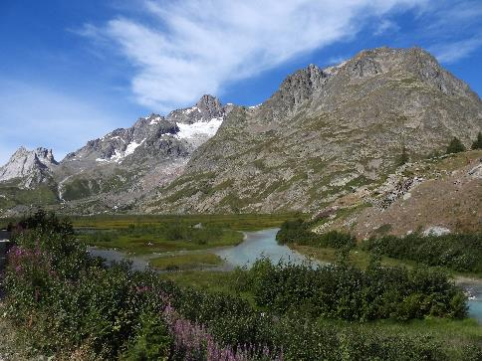
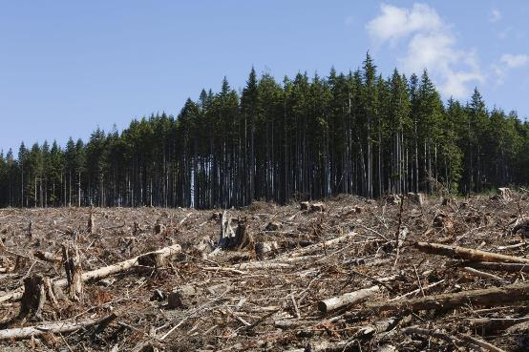
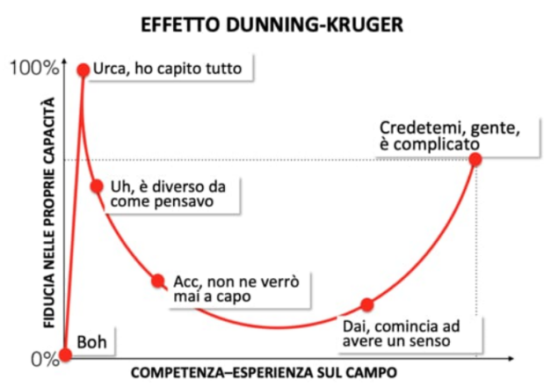
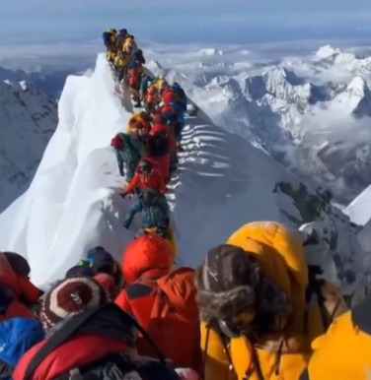
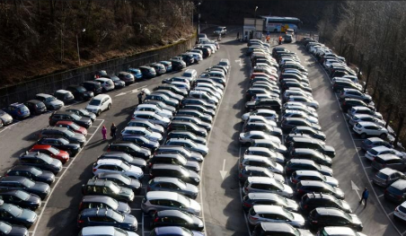
ARGOMENTI
Conoscenza della situazione
La consapevolezza:
nature for people => Nature and People
è una distorsione cognitiva nella quale individui poco esperti e poco competenti in un campo tendono a sovrastimare la propria preparazione giudicandola, a torto, superiore alla media
Quali comportamenti e chi
Con quale etica?

Slide 3
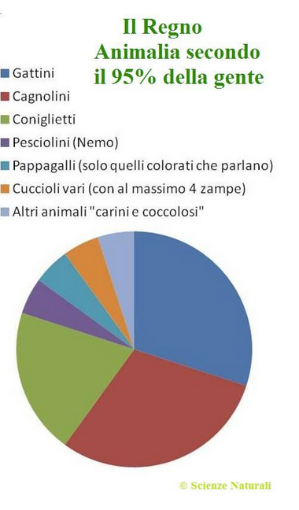
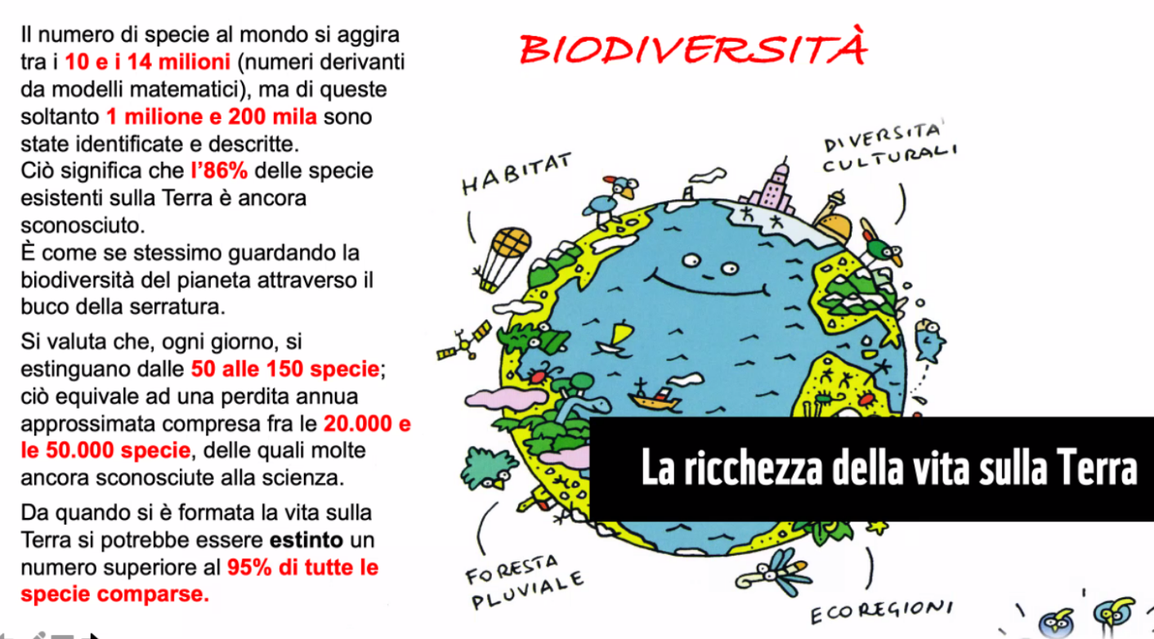
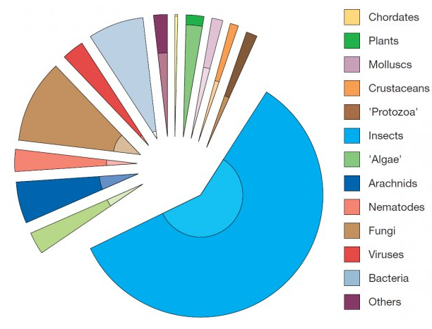
Quale Biodiversità
Diversità genetica
Diversità specifica
Diversità di ecosistemi
Diversità di funzioni

Slide 4
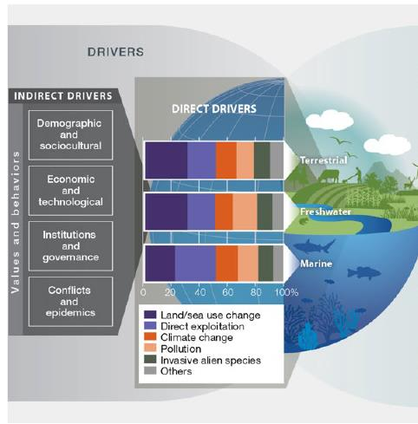
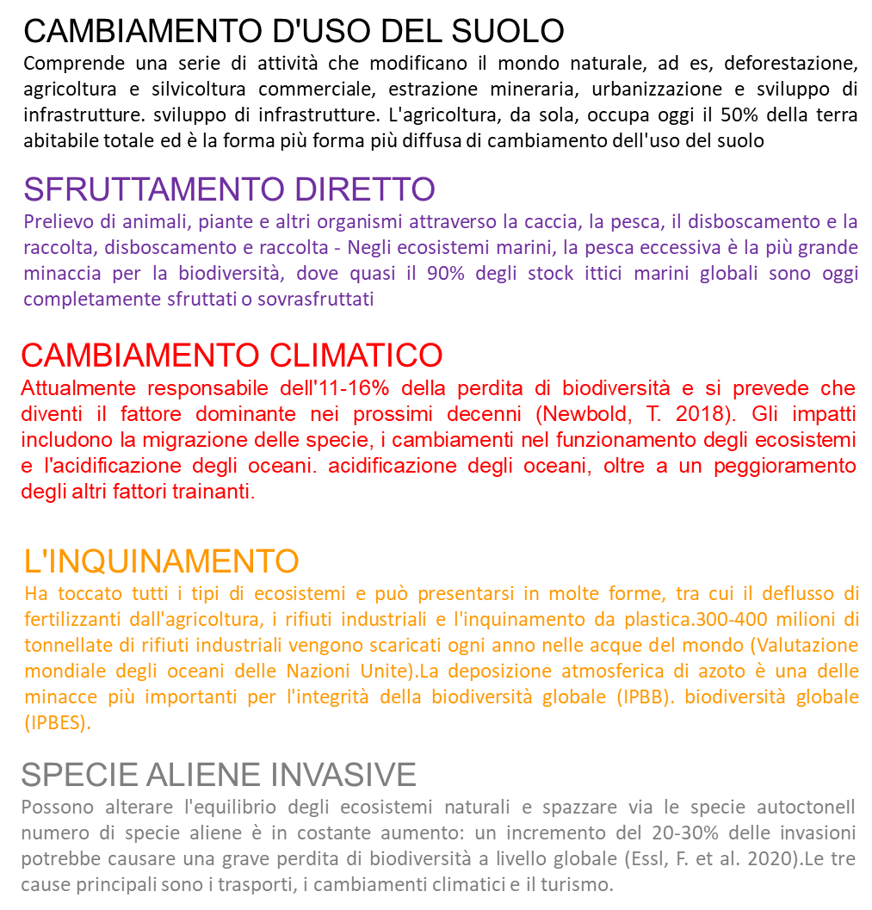
Declino globale dell'ecosistema e caduta della biodiversità,
causata da fattori di cambiamento diretti e indiretti
Drivers di cambiamento della biodiversità e degli ecosistemi
.
IPBES website 2019

Slide 5
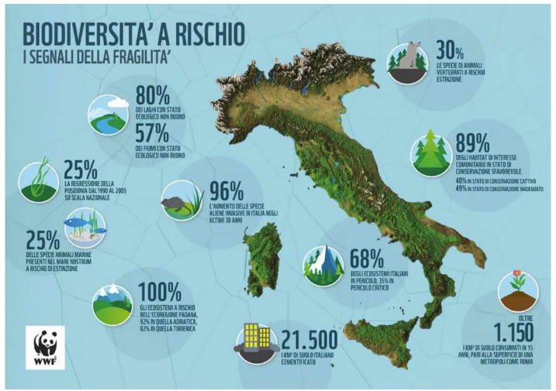
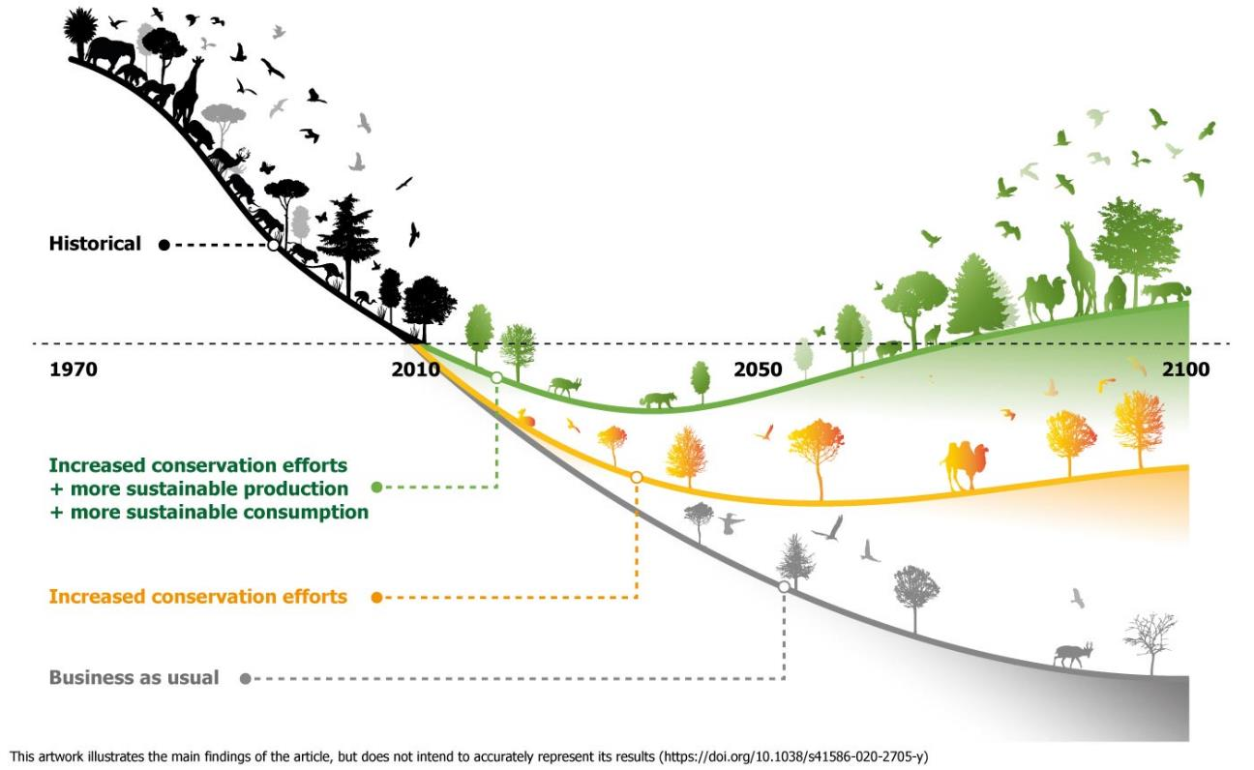
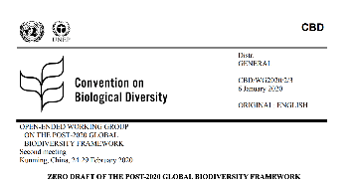
Biodiversità: cause di una crisi e prospettive
+50% aree con pianificazione territoriale
Leclère et al, Nature, 2020 (DOI: 10.1038/s41586-020-2705-y), Adam Islaam International Institute for Applied Systems Analysis (IIASA), Citi Research & Global Insights
Nessuna perdita netta di ecosistemi
30% aree protette, 10% a protezione rigorosa
-50% introduzione specie aliene
La Nature Restoration Law appena definitivamente approvata è importante perché consente di superare le lacune attuative delle strategie per la biodiversità
30% mitigazione climatica con NBS
+100% accesso al verde urbano
-50% impatti negativi da attività economiche
-50% inquinamento

Slide 6
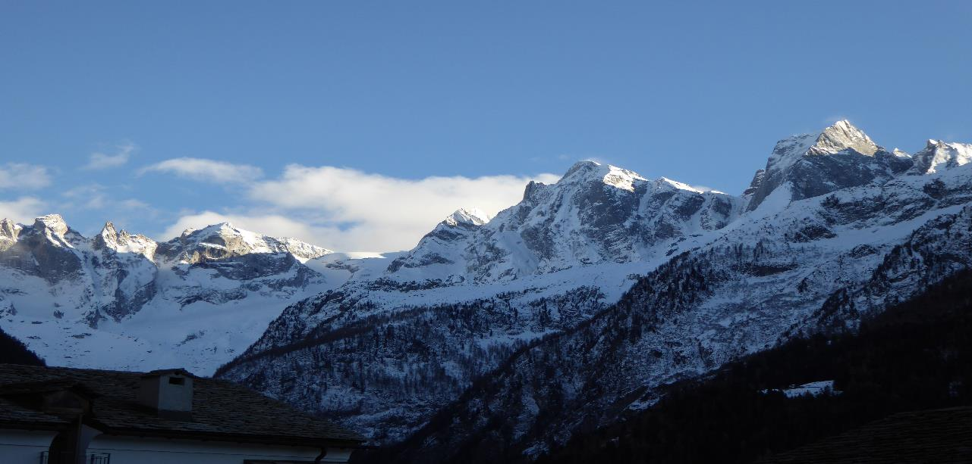
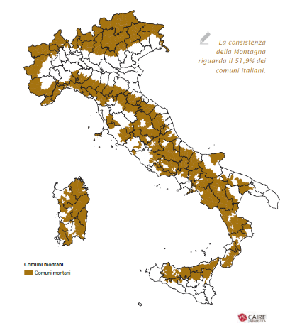
Cosa è….la Montagna
51,9 % comuni montani italiani
14.310.751 abitanti (1/4=23,5%)
175.245 Kmq (58%)
1/3 Patrimonio UNESCO
90% delle sorgenti è in area montana
Montagna altimetrica 40%
La montagna e l’origine della costruzione dei paesaggi

Slide 7
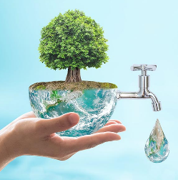
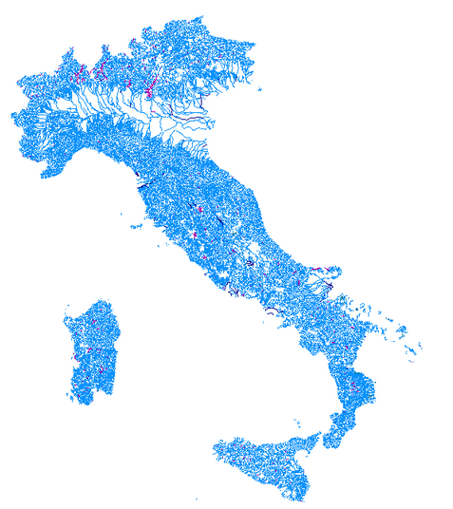
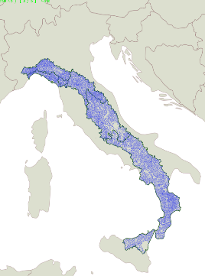
RISORSA ACQUA
RETICOLO IDROGRAFICO NAZONALE
APPENNINO
Reticolo idrografico: 53.598 Km (la circonferenza terrestre è di 40.075 Km)
Bacini idrici 30.000 ha circa 3.000 milioni di m³
(sei volte la capacità del Lago Trasimeno e il 2% dell’intera risorsa nazionale).
Sorgenti
Appennino settentrionale 178.178
Appennino centrale 999.252
Appennino meridionale 1.078.154
Sicilia 159.386
nota: Regione Marche il 98% situato in aree protette
Santolini et al 2018

Slide 8
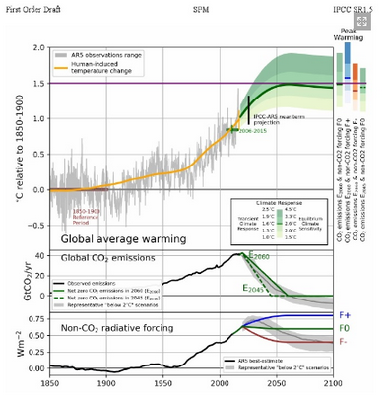
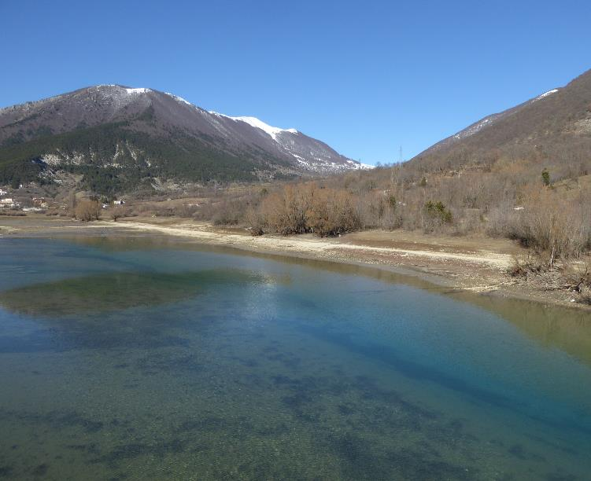
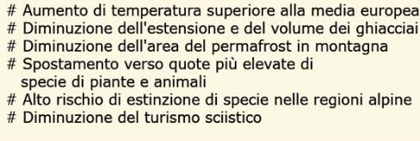
L’emergenza climatica non è una visione di parte, a cui si chiede di aderire, bensì una condizione oggettiva, che non si può ignorare
«Ciò che accade in montagna non resta confinato in montagna.
Tutto è interconnesso da una rete che unisce tutti i sistemi sulla terra, e ciò che agisce, nel bene e nel male, sugli ecosistemi montani, si ripercuote inevitabilmente altrove» Elisa Palazzi
… come se la realtà, il bene e la verità sbocciassero spontaneamente dal potere stesso della tecnologia e dell'economia" (20), con l'ossessione di "accrescere oltre ogni immaginazione il potere dell'uomo, per il quale la realtà non umana è una mera risorsa al suo servizio
Papa Francesco "Laudate Deum«
ONE HEALTH => RICONOSCERE LA CONNESSIONE TRA PERSONE ANIMALI ED ECOSISTEMI

Slide 9
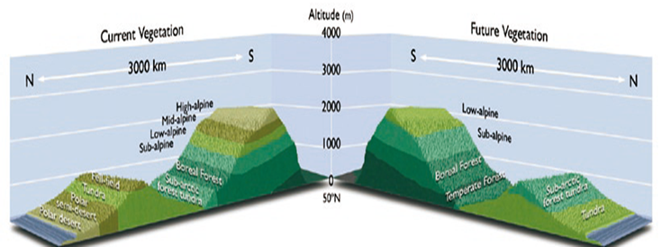
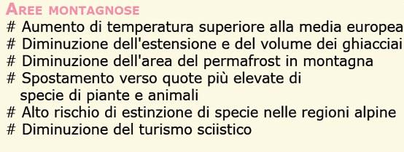
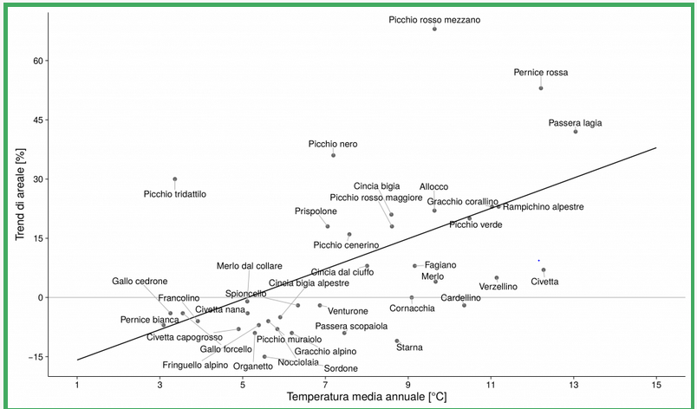
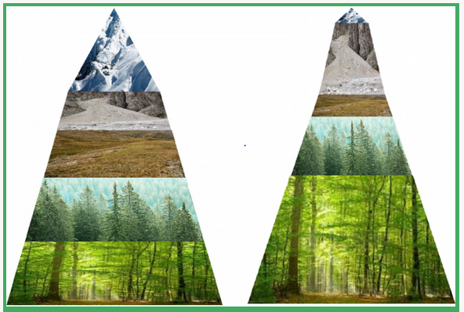
Paesaggi fragili e vulnerabili
AREE MONTANE E ALTO COLLINARI
PRIMA
°C
DOPO
Relazione tra il trend di areale (variazione % di areale riproduttivo in Italia negli ultimi 30 anni), secondo i dati del reporting ai sensi della Direttiva Uccelli (Nardelli et al. 2015) e la temperatura media annuale dell’areale delle specie a livello Europeo.
Il valore zero sull’asse verticale indica che non c’è stato cambiamento nel numero di aree riproduttive occupate negli ultimi 30 anni, mentre una % positiva significa incremento, % negativa perdita di areale.

Slide 10
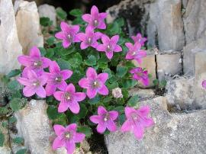
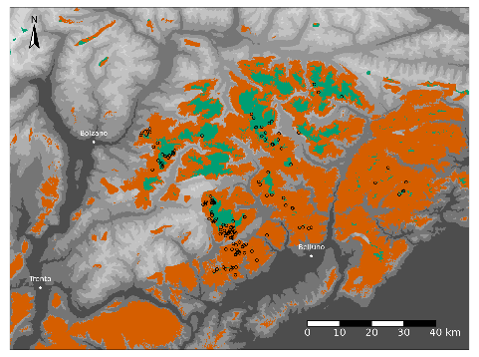
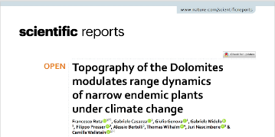
Flora d’alta quota, endemismi & climate change
Circa 20% della flora italiana è endemica
La flora d’alta quota è ricca di endemismi legati a climi freddi
Molte di queste specie subiranno una drastica riduzione delle popolazioni e della distribuzione nei prossimi decenni
Sono minacciate dalle attività antropiche che si spingono sempre più in alto
2060-80
Perdita di habitat
Habitat adatto

Slide 11
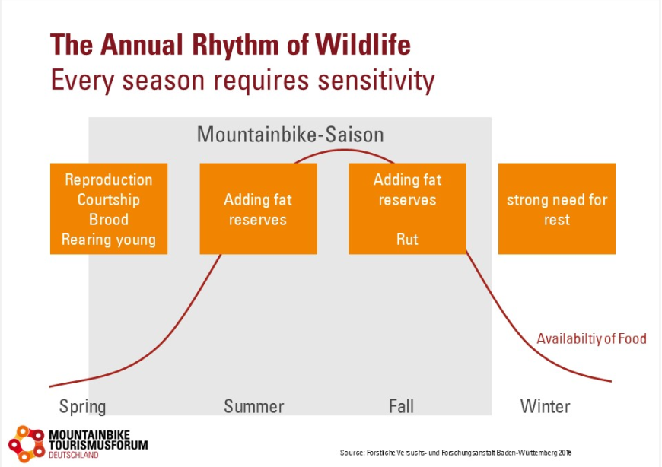
Il ritmo annuale della fauna selvatica
Effetti
Modificazione:
comportamento (es. difficoltà di individuare prede e predatore)
territorio
densità (diminuzione)
……..
Fisiologia:
Metabolismo
Stress (+cortisolo)
Consumi energetici eccessivi
Diminuzione di produttività
Diminuzione risposta immunitaria
………
Disturbi
Luminoso
Rumore
Presenze
Alterazione habitat
….

Slide 12
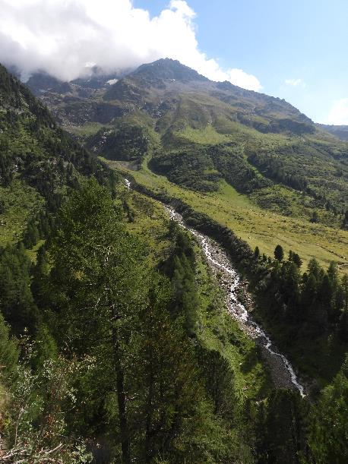
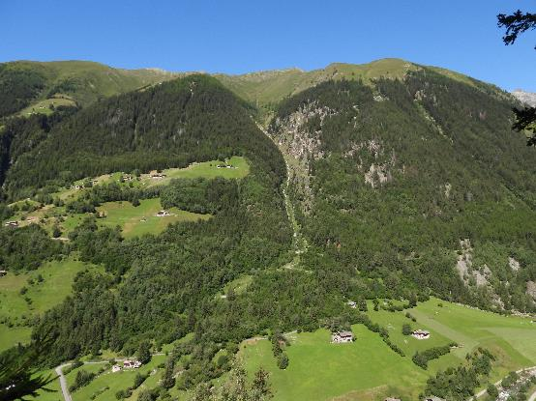
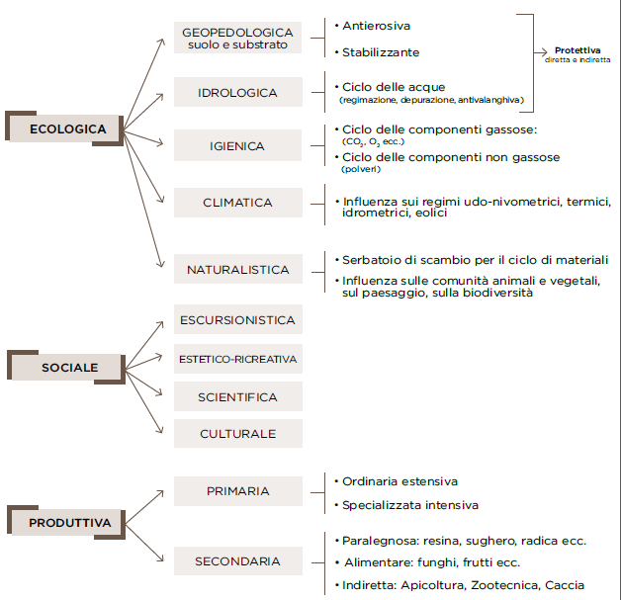
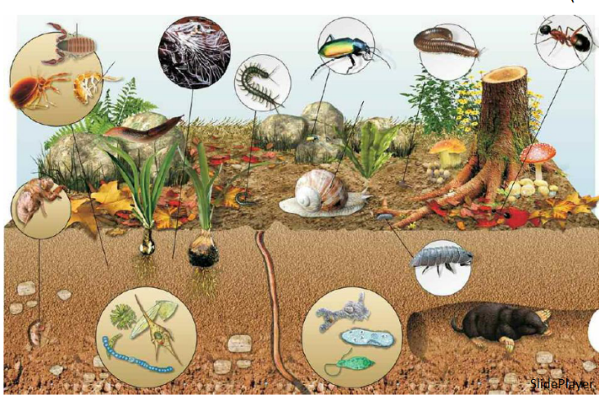
Il valore degli ecosistemi
boschi
prati
pascoli
Nei terreni alpini vivono oltre 10 000 diverse varietà di microorganismi come funghi e batteri. Nell’area alpina, il 90% del carbonio è presente nel suolo
Anche per quanto riguarda i cambiamenti della vegetazione alpina causati dal riscaldamento globale, i terreni giocano un ruolo fondamentale e finora completamente sconosciuto.
torrenti

Slide 13
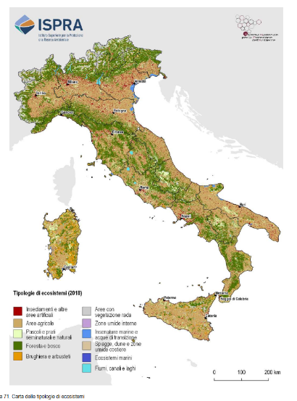
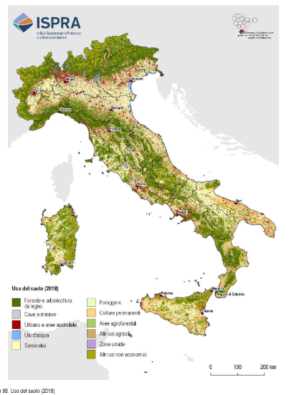
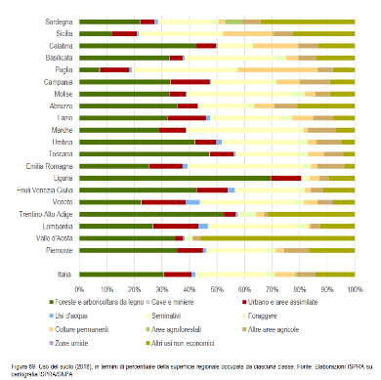
Cosa fa….la Montagna
Ecosistemi
Boschi
C’è bisogno di foreste naturali in cui l’impronta ecologica dell’uomo si perda per lasciar spazio ad ecosistemi naturali (rewilding)… e alle sue funzioni

Slide 14
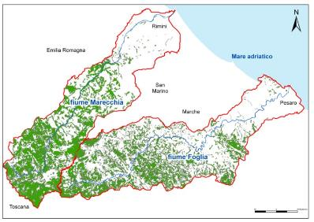
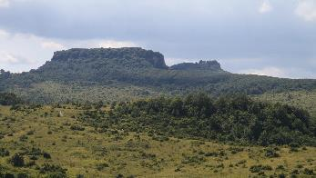
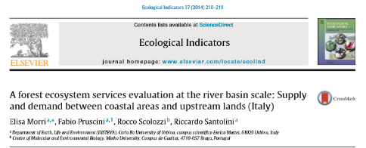
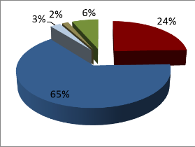
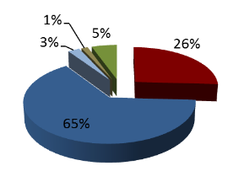
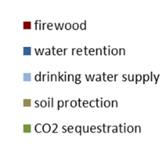
Life MGN
Valmarecchia- Parco Sasso Simone Simoncello
Fiume Foglia
Conviene gestire i boschi per la collettività che tagliarli per qualcuno
Fiume Marecchia
Funzioni di interesse collettivo

Slide 15
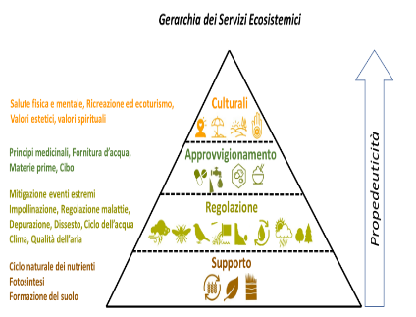
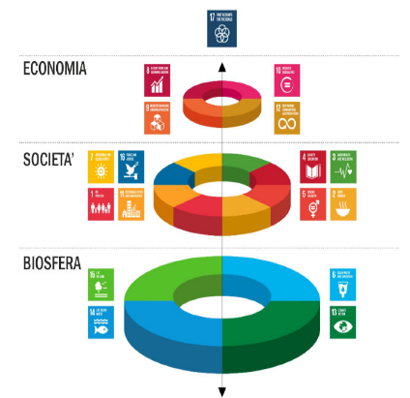
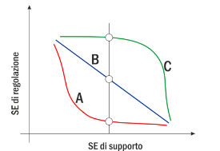
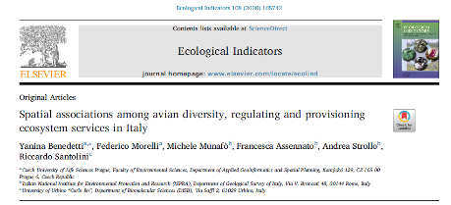
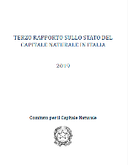
Obiettivi di Sviluppo Sostenibile e Servizi ecosistemici
nella visione gerarchicamente ordinata
Punti di equilibrio d’uso della risorsa
SE di fornitura
Potenziali trade-offs tra i SE di fornitura e di regolazione.
Indirizzare un ecosistema verso un aumento dei SE di approvvigionamento produce una rapida perdita di servizi di regolazione
I servizi di regolazione diminuiscono linearmente con l'aumento dei servizi di fornitura
I servizi di fornitura possono aumentare fino a livelli piuttosto elevati prima di diminuire con regolarità.
Elmqvist et al. (2010)
Santolini et al. 2022
Folke et al. 2016
I SE non sono oggetti interscambiabili e facilmente mitigabili
Gli ecosistemi devono avere spazio per funzionare
Il CN fa parte dello Stock aggregato di risorse ma una gran parte non è interscambiabile

Slide 16
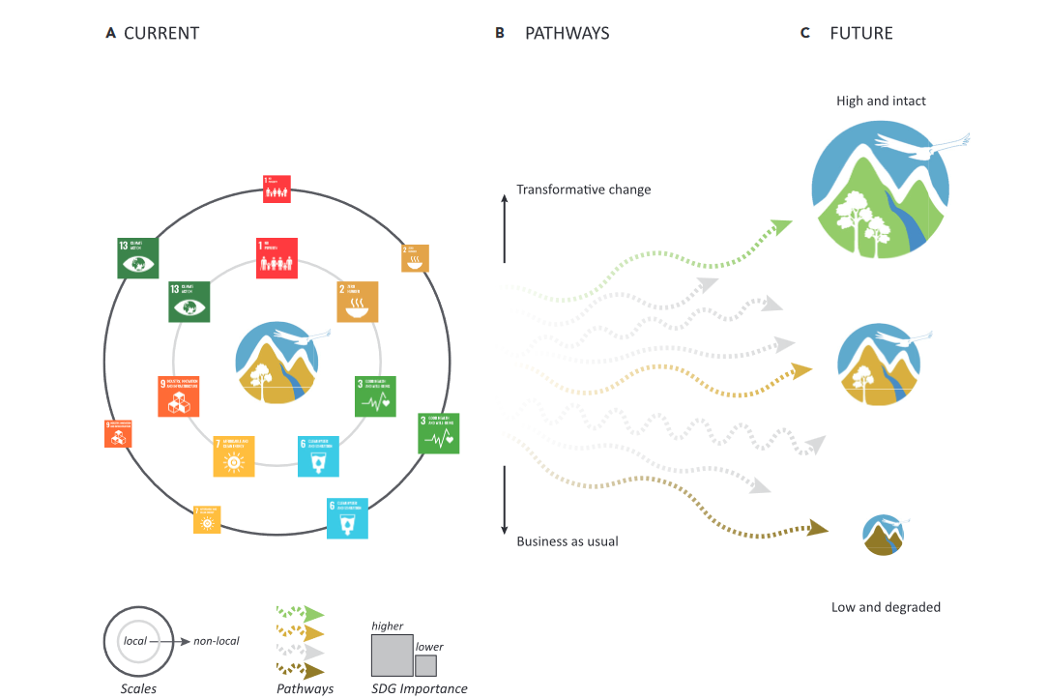
Percorsi della biodiversità verso la sostenibilità
L'importanza della biodiversità montana per alcuni Obiettivi di Sviluppo Sostenibile a diverse scale.
La perdita e il degrado della biodiversità montana sono attualmente in corso.
Percorsi diversi portano a futuri diversi per la biodiversità montana
il “cambiamento trasformativo” può portare a una biodiversità montana alta e intatta e riconciliare le scale.
Tra uno scenario di assenza di cambiamento e uno di cambiamento trasformativo esiste un un continuum di percorsi che porta a diversi stati e tendenze nell'integrità della biodiversità montana e in risultati sociali ed ecologici intermedi
il “business as usual” porta ad una biodiversità montana bassa e degradata e aggrava gli effetti negativi delle differenze tra le scale;
Payne et al. 2020. One Earth 3, November 20, Elsevier Inc.
https://doi.org/10.1016/j.oneear.2020.10.013

Slide 17
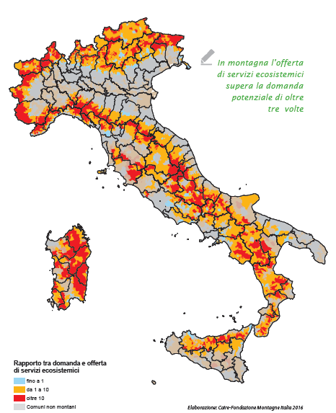
POTENZIALITA’ DELLE AREE MONTANE
Perequazione territoriale
riconoscimento delle funzioni ecosistemiche da parte di chi le usa

Slide 18
Cambio di paradigma ecologico-economico
Questi contenuti sono rafforzati dai recenti assunti costituzionali (art. 9 della Costituzione). La proposizione sulla tutela dell’ambiente, della biodiversità e degli ecosistemi si fa particolarmente apprezzare anche sotto un decisivo profilo.
L’intestazione formale alla Repubblica di tale “nuovo” compito, unita alla sua collocazione topografica tra i primi dodici articoli (laddove si individuano i «Principi fondamentali») della Carta costituzionale, rende assolutamente inequivoca la scelta del legislatore di revisione di accogliere la configurazione dell’interesse alla tutela ambientale come “valore costituzionale”, ossia come “principio fondamentale” a carattere oggettivo e affidato alla cura di apposite politiche pubbliche, scongiurandone, per ciò stesso, il rischio di una qualificazione giuridica in termini di situazione soggettiva e, in particolare, di farne l’oggetto di un “diritto fondamentale”.
Il punto è assolutamente qualificante, e il collegamento esplicito della tutela dell’ambiente, della biodiversità e degli ecosistemi «anche» all’«interesse delle future generazioni» diventa l’aggancio inequivocabile allo sviluppo sostenibile. È implicito il riferimento agli interessi delle generazioni presenti; così come, specularmente, dopo l’anche c’è l’interesse delle generazioni future, ma è innegabile che permangano i riferimenti oggettivi dell’azione e degli obiettivi di tutela, ossia l’ambiente, la biodiversità e gli ecosistemi nell’ottica dello sviluppo sostenibile.
ART. 41 - L’ambiente come contrappeso alla «libertà economica» contenuto nell’articolo 41 della Carta costituzionale riporta in primo piano il rapporto, non sempre facile, tra tutela dell’ambiente e tutela dell’attività economica.

Slide 19
Recuperare la coscienza della CONSAPEVOLEZZA
Etica ecologica
in cui i divieti/limiti sono dentro di noi
Riconfigurare il rapporto uomo-natura nel tempo
Folke et al. 2021. Our future in the Anthropocene biosphere. Ambio. https://doi.org/10.1007/s13280-021-01544-8
Università degli Studi di Urbino Carlo Bo – DISTUM
Gruppo di Ricerca sulla Didattica e l’Ambiente Comitato Nazionale per il Capitale Naturale
riccardo.santolini@uniurb.it
Grazie dell’attenzione

